Slide 1
Zjednodušený Canny detektor hrán
Skupina C — implementácia, vysvetlenie kódu a porovnanie s OpenCV
Miroslav a Ľuboš Vakovičovci
Notes:
Prehľad obsahu prezentácie. [Sources] - https://docs.opencv.org/4.x/da/d5c/tutorial_canny_detector.html - https://en.wikipedia.org/wiki/Canny_edge_detector [/Sources]

Slide 2
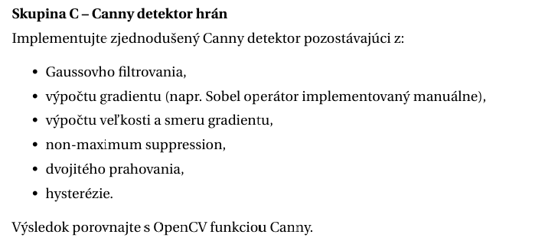
Zadanie
Implementovať zjednodušený Canny detektor a porovnať s OpenCV

Slide 3
Pipeline (čo sa deje v každom snímku)
Zjednodušená implementácia
Tok spracovania:
Kamera → frame
Resize
Grayscale
Gaussian blur
Sobel Gx/Gy
Mag + smer
NMS
2× prahy
Hysterezia
Výstup: hrany
Poznámky ku kódu
Parametre (z kódu)
• Beží v slučke (while True) a spracúva každý frame.
• Výpočty filtrov sú robené „manuálne“ cez konvolúciu (sliding_window_view + tensordot).
• NMS a hysterezia sú implementované priamo v NumPy.
resize_width = 400
gaussian_size = 5, sigma = 1.4
high_ratio = 0.18
low_ratio = 0.08 (násobok high)
strong = 255, weak = 75
Notes:
Zhrnutie typických krokov Canny. [Sources] - https://en.wikipedia.org/wiki/Canny_edge_detector - https://docs.opencv.org/4.x/da/d5c/tutorial_canny_detector.html [/Sources]

Slide 4
Vstup a predspracovanie
Kamera Ximea (xiapi) + zjednodušenie pre výkon
Čo robí kód
Kľúčový úsek (kamera + preprocessing)
1) Otvorí kameru a nastaví expozíciu, formát, auto‑white‑balance.
2) Zoberie frame → zmenší na šírku 400 px (konštantný výkon).
3) Prevedie na odtiene šedej (float32).
Prečo:
• grayscale zjednoduší výpočet gradientu
• resize výrazne zrýchli NMS/hystereziu
1 cam.get_image(img) 2 frame = img.get_image_data_numpy() 3 4 # resize 5 h0, w0 = frame.shape[:2] 6 scale = resize_width / w0 7 frame = cv2.resize(frame, (resize_width, int(h0 * scale))) 8 9 # grayscale 10 gray = cv2.cvtColor(frame, cv2.COLOR_BGR2GRAY).astype(np.float32)

Slide 5
Použité vzorce
Matematický základ manuálnej implementácie Canny detektora
Gaussian + gradient
NMS, prahy, hysterezia
Gaussovo jadro: G(x,y) = 1 / (2πσ²) · exp(-(x²+y²)/(2σ²)) Konvolúcia obrazu: I_blur(i,j) = Σu Σv G(u,v) · I(i+u, j+v) Sobelove derivácie: Gx = Sx * I_blur Gy = Sy * I_blur Veľkosť a smer gradientu: M(i,j) = √(Gx(i,j)² + Gy(i,j)²) θ(i,j) = atan2(Gy(i,j), Gx(i,j))
Kvantizácia smeru pre NMS: θ ∈ {0°, 45°, 90°, 135°} Non-maximum suppression: NMS(i,j) = M(i,j), ak je M(i,j) lokálne maximum v smere θ(i,j); inak 0. Dvojité prahy: T_H = max(NMS) · high_ratio T_L = T_H · low_ratio Klasifikácia pixelov: strong: NMS ≥ T_H weak: T_L ≤ NMS < T_H zero: NMS < T_L Hysterezia: weak → strong, ak je 8-susedom nejakého strong

Slide 6
1) Gaussovo filtrovanie
Odstránenie šumu pred výpočtom gradientu
Myšlienka
Kernel + konvolúcia (z kódu)
• Hrany sú citlivé na šum → najprv vyhladiť obraz.
• Použitý je 5×5 Gauss kernel so σ = 1.4.
• Konvolúcia je urobená v NumPy:
sliding_window_view → okná → tensordot s kernelom.
1 # gauss kernel 2 k = gaussian_size // 2 3 ax = np.arange(-k, k + 1, dtype=np.float32) 4 xx, yy = np.meshgrid(ax, ax) 5 gaussian_kernel = np.exp(-(xx**2 + yy**2) / (2 * sigma**2)) 6 gaussian_kernel /= np.sum(gaussian_kernel) 7 8 # gauss filter 9 padded = np.pad(gray, ((k, k), (k, k)), mode="edge") 10 windows = sliding_window_view(padded, (gaussian_size, gaussian_size)) 11 blurred = np.tensordot(windows, gaussian_kernel, axes=((2, 3), (0, 1)))
Notes:
Gaussian vyhladenie je štandardný prvý krok Canny. [Sources] - https://en.wikipedia.org/wiki/Canny_edge_detector [/Sources]

Slide 7
2) Gradient (Sobel) + veľkosť/smer
Výpočet Gx, Gy → magnitúda a uhol
Čo sa počíta
Sobel + mag/direction (z kódu)
• Sobel filtre (3×3) odhadujú derivácie v osi X a Y.
• Magnitúda: √(Gx² + Gy²) (potom normalizácia na 0–255).
• Smer: atan2(Gy, Gx) → stupne → rozsah 0–180°.
• Uhol sa neskôr kvantizuje na 0°, 45°, 90°, 135° (pre NMS).
1 gx = np.tensordot(windows_blur, sobel_x, axes=((2, 3), (0, 1))) 2 gy = np.tensordot(windows_blur, sobel_y, axes=((2, 3), (0, 1))) 3 4 # magnituda + direction 5 magnitude = np.sqrt(gx**2 + gy**2) 6 if magnitude.max() > 0: 7 magnitude = magnitude / magnitude.max() * 255.0 8 9 direction = np.rad2deg(np.arctan2(gy, gx)) 10 direction[direction < 0] += 180
Notes:
Gradient a smer (atan2) a následná kvantizácia smeru sú súčasťou Canny pipeline. [Sources] - https://en.wikipedia.org/wiki/Canny_edge_detector [/Sources]

Slide 8
3) Non‑maximum suppression (NMS)
Princíp NMS
Princíp
NMS logika (výrez)
• Cieľ: ponechať len lokálne maximum magnitúdy v smere gradientu.
• Uhol sa rozdelí do 4 smerov:
0° (horizontálne), 45°, 90° (vertikálne), 135°.
• Pixel sa porovná s dvoma susedmi v danom smere.
Ak nie je maximum → nastaví sa na 0.
1 m0 = ((ang >= 0) & (ang < 22.5)) | ((ang >= 157.5) & (ang <= 180)) 2 m45 = (ang >= 22.5) & (ang < 67.5) 3 m90 = (ang >= 67.5) & (ang < 112.5) 4 m135 = (ang >= 112.5) & (ang < 157.5) 5 6 # príklad pre 90° (porovnanie hore/dole) 7 row[1:-1][m90[1:-1]] = np.where( 8 (mag0[1:-1][m90[1:-1]] >= up[m90[1:-1]]) & 9 (mag0[1:-1][m90[1:-1]] >= down[m90[1:-1]]), 10 mag0[1:-1][m90[1:-1]], 0 11 )
Notes:
NMS je štandardný krok Canny: lokálne maximum v smere gradientu. [Sources] - https://en.wikipedia.org/wiki/Canny_edge_detector - https://en.wikipedia.org/wiki/Edge_detection [/Sources]

Slide 9
4) Dvojité prahovanie + 5) hysterezia
Výber hrán a weak → strong
Dvojité prahovanie
Prahovanie + hysterezia (výrez)
• high_threshold = max(NMS) × high_ratio
• low_threshold = high_threshold × low_ratio
Kategórie pixelov:
• strong (255): NMS ≥ high
• weak (75): low ≤ NMS < high
• 0: NMS < low
Hysterezia:
• weak sa zachová, iba ak je 8‑susedom aspoň jedného strong
• iteruje sa, kým už nepribudnú nové strong pixely
1 high_threshold = nms.max() * high_ratio 2 low_threshold = high_threshold * low_ratio 3 4 thresholded[ nms >= high_threshold ] = 255 # strong 5 thresholded[(nms >= low_threshold) & (nms < high_threshold)] = 75 # weak 6 7 # hysterezia: weak → strong ak má strong suseda 8 changed = True 9 while changed: 10 neighbors = ... # 8-connected 11 new_strong = weak_mask & neighbors 12 if np.any(new_strong): 13 strong_mask |= new_strong 14 weak_mask &= ~new_strong 15 else: 16 changed = False
Notes:
Dvojité prahovanie + sledovanie hrán hysterezou je kľúčové pre Canny. [Sources] - https://en.wikipedia.org/wiki/Canny_edge_detector - https://docs.opencv.org/4.x/da/d5c/tutorial_canny_detector.html [/Sources]

Slide 10
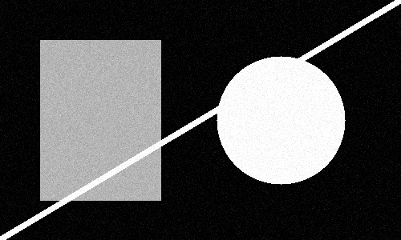
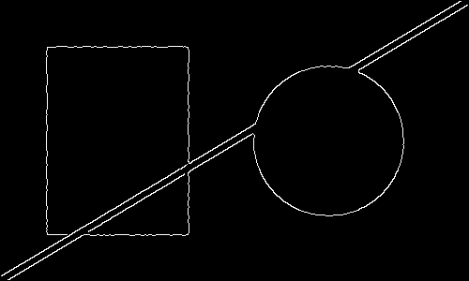
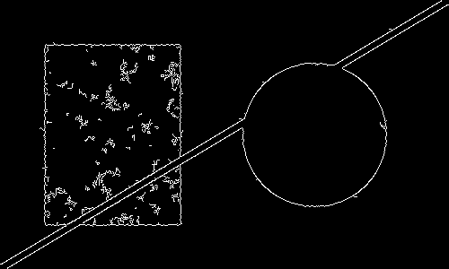
Porovnanie: manuálna implementácia vs. OpenCV Canny
Demo na syntetickom obrázku (šum + geometria)
Vľavo vstup, v strede manuálny Canny (tento kód), vpravo OpenCV Canny:
Vstup (gray + šum)
Manuálny výstup
OpenCV Canny
Notes:
Slide ukazuje ukážkové porovnanie s OpenCV Canny na syntetickom obrázku. [Sources] - https://docs.opencv.org/4.x/da/d5c/tutorial_canny_detector.html [/Sources]

Slide 11
Záver
Splnené kroky zo zadania
✓ Gaussian filtrovanie (manuálne)
✓ Gradient Sobel (manuálne)
✓ Magnitúda + smer gradientu
✓ Non‑maximum suppression
✓ Dvojité prahovanie
✓ Hysterezia (8‑susednosť, iteratívne)
Ďakujem — otázky?
Notes:
Zhrnutie. [Sources] - https://en.wikipedia.org/wiki/Canny_edge_detector - https://docs.opencv.org/4.x/da/d5c/tutorial_canny_detector.html [/Sources]

